Slide 1



TRƯỜNG ĐH BÁCH KHOA TP. HCM
MARXIST – LENINIST POLITICAL ECONOMICS
CHƯƠNG 2. HÀNG HÓA, THỊ TRƯỜNG VÀ VAI TRÒ CỦA CÁC CHỦ THỂ THAM GIA THỊ TRƯỜNG
TS.GVC. NGUYỄN QUỐC TOÀN

Slide 2

NỘI DUNG CHƯƠNG 2
2.1. LÝ LUẬN CỦA CÁC MÁC VỀ SẢN XUẤT HÀNG HÓA VÀ HÀNG HÓA
2.2. THỊ TRƯỜNG VÀ VAI TRÒ CỦA CÁC CHỦ THỂ THAM GIA THỊ TRƯỜNG

Slide 3
2.1. Lý luận của Các Mác về sản xuất hàng hóa và hàng hóa
2.1.1.
SẢN XUẤT HÀNG HÓA
2.1.2.
HÀNG HÓA
2.1.3.
TIỀN
2.1.4.
DỊCH VỤ VÀ H² ĐẶC BIỆT

Slide 4

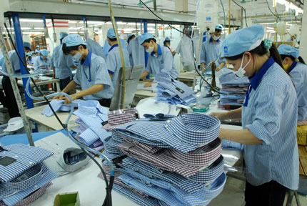
Sản xuất hàng hoá
Sản xuất TCTC
Sản xuất hàng hóa là kiểu tổ chức kinh tế ở đó sản phẩm làm ra nhằm mục đích trao đổi, dựa trên cơ sở phân công xã hội về lao động và vận động theo cơ chế thị trường
Sản xuất tự cấp, tự túc là kiểu tổ chức kinh tế trong đó sản phẩm làm ra để thỏa mãn nhu cầu của bản thân, dựa trên cơ sở phân công tự nhiên về lao động.

Slide 5



ĐIỀU KIỆN RA ĐỜI NỀN SẢN XUẤT HÀNG HÓA
Phân công lao động xã hội
Tách biệt kinh tế giữa những người sx
Sản xuất hàng hóa

Slide 6
2.1. Lý luận của Các Mác về sản xuất hàng hóa và hàng hóa
2.1.1.
SẢN XUẤT HÀNG HÓA
2.1.2.
HÀNG HÓA
2.1.3.
TIỀN
2.1.4.
DỊCH VỤ VÀ H² ĐẶC BIỆT

Slide 7
KHÁI NIỆM VÀ PHÂN LOẠI HÀNG HÓA
Sản phẩm của lao động
Thỏa mãn nhu cầu nào đó của con người
Dùng để trao đổi với nhau
Theo mục đích sử dụng: TLSX và TLTD;
Theo tính đặc biệt: HH đặc biệt và HH thông thường
Theo tính chất sử dụng: HH hữu hình và HH vô hình

Slide 8

HAI THUỘC TÍNH CỦA HÀNG HÓA
GIÁ TRỊ SỬ DỤNG
Là công dụng của vật phẩm có thể thỏa mãn nhu cầu nào đó của con người do thuộc tính tự nhiên quyết định;
Phụ thuộc vào thuộc tính tự nhiên của nguyên vật liệu và trình độ phát triển của khoa học kỹ thuật;
Chất lượng hàng hóa là biểu hiện cụ thể của GTSD.

Slide 9
HAI THUỘC TÍNH CỦA HÀNG HÓA
GIÁ TRỊ
Trong kinh tế hàng hóa, GTSD là vật mang GTTĐ → GTTĐ là quan hệ tỷ lệ về lượng mà GTSD này trao đổi với GTSD khác
Cơ sở của trao đổi: Nếu gạt bỏ GTSD của hàng hóa, mọi hàng hóa đều có một điểm chung là sản phẩm của lao động, có hao phí LĐ kết tinh trong đó → hình thành nên giá trị của hàng hóa
→ Giá trị hàng hóa: lao động xã hội của người sản xuất hàng hoá kết tinh trong hàng hóa.

Slide 10
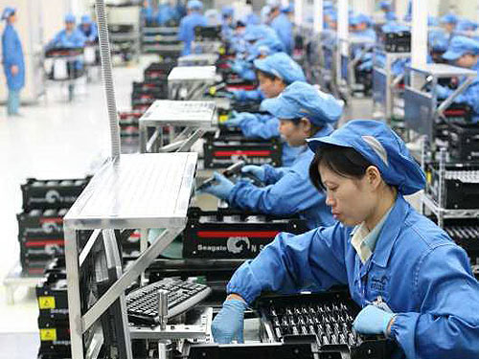
HAI THUỘC TÍNH CỦA HÀNG HÓA
GIÁ TRỊ
Là thuộc tính bên trong của H², là nội dung, cơ sở của trao đổi và biểu hiện ra ở giá trị trao đổi
Khi tiền tệ ra đời, giá trị biểu hiện ra bằng tiền gọi là giá cả
Là phạm trù lịch sử, thể hiện mối quan hệ giữa những người sản xuất hàng hóa

Slide 11
HAI THUỘC TÍNH CỦA HÀNG HÓA
MỐI QUAN HỆ GIỮA 2 THUỘC TÍNH
GTSD và GT cùng tồn tại trong một thể thống nhất, đã là hàng hóa thì phải có đủ 2 thuộc tính, nhưng đó là sự thống nhất giữa hai mặt đối lập, biểu hiện ra bên ngoài là mâu thuẫn giữa:
CHẤT LƯỢNG >< GIÁ CẢ
GIÁ TRỊ | GIÁ TRỊ SỬ DỤNG
Mục đích của người SX | Mục đích của người tiêu dùng
Thực hiện trước | Thực hiện sau
→ trước khi thực hiện giá trị sử dụng, phải trả giá trị của nó. Nếu không thực hiện được giá trị sẽ không thực hiện được giá trị sử dụng

Slide 12
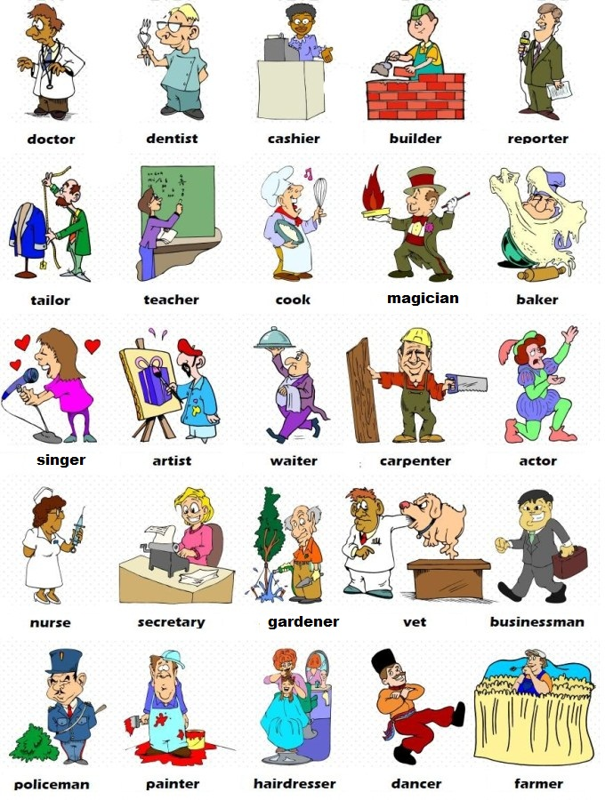
TÍNH HAI MẶT CỦA LAO ĐỘNG SẢN XUẤT HÀNG HÓA
LAO ĐỘNG CỤ THỂ
Lđ được hao phí dưới 1 hình thức cụ thể nhất định.
Tạo ra GTSD
Bảo tồn & di chuyển giá trị TLSX (giá trị cũ) vào trong giá trị hàng hóa.

Slide 13

TÍNH HAI MẶT CỦA LAO ĐỘNG SẢN XUẤT HÀNG HÓA
LAO ĐỘNG TRỪU TƯỢNG
Lđ của người sản xuất H² nếu coi là sự hao phí sức lực nói chung, đồng nhất của người sản xuất HH
Tạo ra gt mới, gt mới cùng với gt TLSX (gt cũ) hình thành nên giá trị của H²
→ Gt H² gồm có 2 phần:
gt TLSX (gt cũ) + gt mới
Phạm trù lịch sử chỉ tồn tại trong đk SXHH

Slide 14
TÍNH HAI MẶT CỦA LAO ĐỘNG SẢN XUẤT HÀNG HÓA
LĐ trừu tượng
Tạo ra
GT H = GT TLSX + GT SLĐ → GT H’ = GT cũ + GT mới
LĐ cụ thể
Bảo tồn & di chuyển

Slide 15
Ý NGHĨA TÍNH HAI MẶT CỦA LAO ĐỘNG SẢN XUẤT
Lao động cụ thể biểu hiện trực tiếp dưới hình thức là lao động tư nhân;
Lao động trừu tượng là biểu hiện của lao động xã hội
Giữa LĐ tư nhân và LĐ xã hội có mâu thuẫn với nhau, đó là mâu thuẫn cơ bản của SXHH, biểu hiện:
+ Sản phẩm do mỗi người sản xuất tạo ra có thể không ăn khớp, không phù hợp với nhu cầu xã hội.
+ Hao phí lao động cá biệt (GT cá biệt – GC cá biệt) của người sản xuất có thể cao hơn hao phí lao động mà xã hội (GT xã hội – GC thị trường) chấp nhận.
MT giữa LĐ tư nhân và LĐ xã hội chứa đựng khả năng “sản xuất thừa” là mầm mống của mọi MT của CNTB.

Slide 16
THƯỚC ĐO LƯỢNG GIÁ TRỊ HÀNG HÓA
Chất của giá trị do HPSLĐ quyết định
→ Lượng giá trị là do lượng HPSLĐ quyết định
MÀ: Lượng HPSLĐ được đo bằng thời gian (giờ, ngày…)
→ Lượng giá trị do thời gian LĐ quyết định
Cùng sản xuất ra 1 loại H² có nhiều nhà sản xuất khác nhau
→ điều kiện sản xuất khác (c/cụ, p/pháp, tổ chức #)
→ thời gian lao động cá biệt khác nhau
TGLĐCB của từng người sản xuất chỉ quyết định GTCB của hàng hóa
Lượng GTXH của H² được tính bằng TGLĐXH

Slide 17
THƯỚC ĐO LƯỢNG GIÁ TRỊ HÀNG HÓA
TGLĐXH: thời gian cần thiết để sx ra 1 H² trong điều kiện bình thường của xã hội, tức là với: (1) trình độ kỹ thuật trung bình; (2) trình độ khéo léo trung bình; (3) cường độ lao động trung bình so với hoàn cảnh xã hội nhất định
Thông thường TGLĐXH trùng hợp với TGLĐCB của người cung cấp đại bộ phận hàng hóa nào đó trên thị trường.
TGLĐXH được hình thành ở trên thị trường

Slide 18
THƯỚC ĐO LƯỢNG GIÁ TRỊ HÀNG HÓA
VÍ DỤ THỜI GIAN LAO ĐỘNG XÃ HỘI CẦN THIẾT
Có 4 nhóm người sản xuất cùng làm ra một loại hàng hóa. Nhóm I hao phí sản xuất cho 1 đơn vị HH là 3h và làm được 100 HH; tương tự, nhóm II là 5h và 600 HH, nhóm III LÀ 6h và 200 HH và nhóm IV là 7h và 100 HH. Hãy tính TGLĐXH để làm ra một đơn vị hàng hóa?

Slide 19
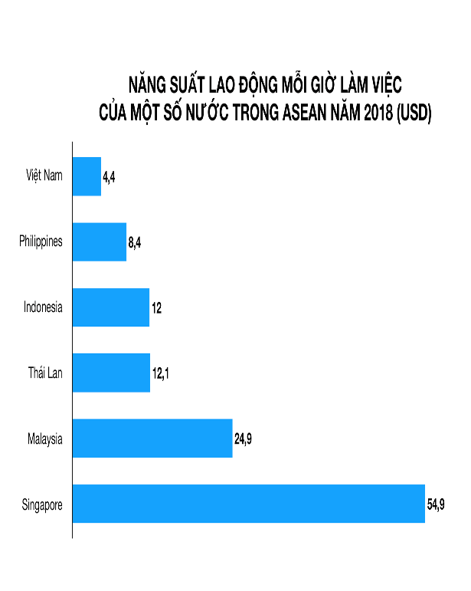
CÁC NHÂN TỐ ẢNH HƯỞNG ĐẾN LƯỢNG GIÁ TRỊ
(1) NĂNG SUẤT LĐ
- NSLĐ là năng lực sản xuất = số lượng hàng hóa làm ra trong một đơn vị thời gian hoặc thời gian để làm ra một đơn vị hàng hóa;
- NSLĐ tỷ lệ nghịch với lượng giá trị của một hàng hóa;
- NSLĐ phụ thuộc vào: (1) trình độ NLĐ; (2) chất lượng của CCLĐ; (3) hiệu quả tổ chức, quản lý

Slide 20
CÁC NHÂN TỐ ẢNH HƯỞNG ĐẾN LƯỢNG GIÁ TRỊ
(1) NĂNG SUẤT LĐ
Xét trên 1 đơn vị sản phẩm:
NSLĐ ↑ → GT mới ↓ (có ý nghĩa tuyệt đối)
GT 1 H² = GT cũ TLSX + GT mới (LĐTT – HPSLĐ)
GT TLSX không đổi → GT 1 H² ↓
GT TLSX ↓ (tk NVL) → GT 1 H² ↓
GT TLSX ↑ < GT mới ↓ → GT 1 H² ↓
→ Lượng giá trị của 1 đơn vị H² tỷ lệ thuận với lượng HPSLĐ kết tinh và tỷ lệ nghịch với NSLĐ

Slide 21

CÁC NHÂN TỐ ẢNH HƯỞNG ĐẾN LƯỢNG GIÁ TRỊ
(2) CƯỜNG ĐỘ LĐ
- CĐLĐ là mức độ hao phí sức lực trong một đơn vị thời gian, đo bằng calo.
- Tăng CĐLĐ cũng giống như kéo dài thời gian lao động;
- Tăng CĐLĐ tỷ lệ thuận với tổng khối lượng và tổng giá trị hàng hóa;
- CĐLĐ phụ thuộc vào sức khỏe, thể chế, tâm lý, kỷ luật lao động

Slide 22
CÁC NHÂN TỐ ẢNH HƯỞNG ĐẾN LƯỢNG GIÁ TRỊ
PHÂN BIỆT TĂNG NSLĐ VÀ TĂNG CĐLĐ
 | Tăng CĐLĐ | Tăng NSLĐ
Số lượng sản phẩm
Tổng lượng giá trị HH
Lượng giá trị 1 hàng hóa
Tăng
Tăng
Tăng
Không đổi
Không đổi
Giảm

Slide 23
CÁC NHÂN TỐ ẢNH HƯỞNG ĐẾN LƯỢNG GIÁ TRỊ
VÍ DỤ VỀ TĂNG NSLĐ VÀ TĂNG CĐLĐ
Trong 8h sản xuất được 16 HH có tổng giá trị là 80 USD. Hỏi giá trị tổng HH và giá trị của 1 HH là bao nhiêu nếu:
NSLĐ tăng lên 2 lần
CĐLĐ tăng lên 1,5 lần

Slide 24

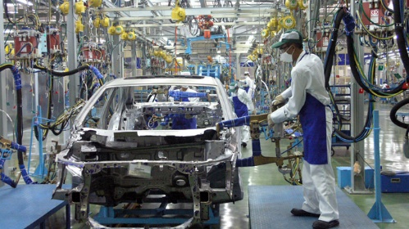
CÁC NHÂN TỐ ẢNH HƯỞNG ĐẾN LƯỢNG GIÁ TRỊ
(3) TÍNH CHẤT LAO ĐỘNG
Lao động giản đơn
Lao động phức tạp
Lượng giá trị của hàng hóa được đo bằng thời gian lao động xã hội cần thiết, giản đơn, trung bình

Slide 25
NỘI DUNG CHƯƠNG 2
2.1. LÝ LUẬN CỦA CÁC MÁC VỀ SẢN XUẤT HÀNG HÓA VÀ HÀNG HÓA
2.2. THỊ TRƯỜNG VÀ VAI TRÒ CỦA CÁC CHỦ THỂ THAM GIA THỊ TRƯỜNG

Slide 26
2.2. Thị trường và vai trò của các chủ thể tham gia thị trường
2.2.1.
THỊ TRƯỜNG
VAI TRÒ CỦA CÁC CHỦ THỂ CHÍNH THAM GIA THỊ TRƯỜNG
2.2.2.

Slide 27
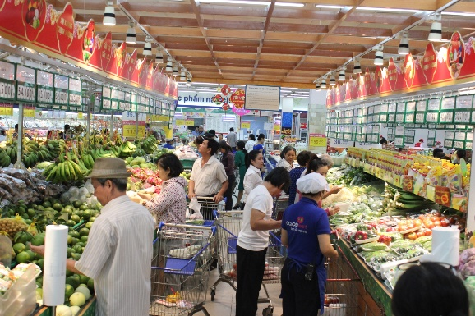

KHÁI NIỆM THỊ TRƯỜNG
Thị trường là nơi diễn ra hành vi trao đổi, mua bán hàng hoá giữa các chủ thể kinh tế với nhau
Thị trường là tổng hòa các mối quan hệ liên quan đến trao đổi, mua bán hàng hóa trong xã hội, được hình thành do những điều kiện lịch sử, kinh tế, xã hội nhất định

Slide 28
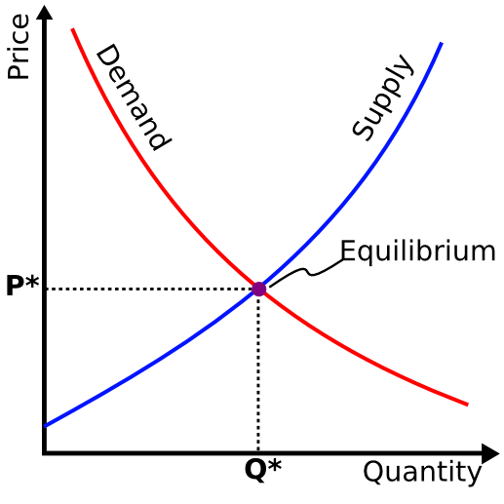
CƠ CHẾ THỊ TRƯỜNG
Hệ thống các quan hệ kinh tế mang đặc tính tự điều chỉnh, tự cân đối theo các quy luật kinh tế;
Hoạt động thông qua cơ chế hình thành giá cả một cách tự do, khách quan
Phương thức cơ bản để phân phối và sử dụng nguồn lực

Slide 29

NỀN KINH TẾ THỊ TRƯỜNG
Là nền kinh tế vận hành theo cơ chế thị trường
Là sản phẩm lịch sử của văn minh nhân loại
Vừa có tính phổ biến, vừa có tính đặc thù theo điều kiện lịch sử và chế độ chính trị xã hội

Slide 30

ĐẶC TRƯNG CỦA NỀN KINH TẾ THỊ TRƯỜNG
Đa dạng và bình đẳng về chủ thể kinh tế, hình thức sở hữu;
Thị trường quyết định phân bổ nguồn lực;
Giá cả hình thành theo nguyên tắc thị trường
Cạnh tranh là môi trường, động lực
Lợi ích KTXH là động lực trực tiếp
Nhà nước quản lý và khắc phục khuyết tật
Kinh tế mở

Slide 31

ƯU THẾ CỦA NỀN KINH TẾ THỊ TRƯỜNG
Tạo ra động lực mạnh mẽ cho sự hình thành ý tưởng mới của các chủ thể kinh tế;
Phát huy tốt nhất tiềm năng của mọi chủ thể, các vùng miền cũng như lợi thế quốc gia trong quan hệ quốc tế;
Tạo ra các phương thức để thỏa mãn tối đa nhu cầu của con người, từ đó thúc đẩy tiến bộ, văn minh xã hội

Slide 32
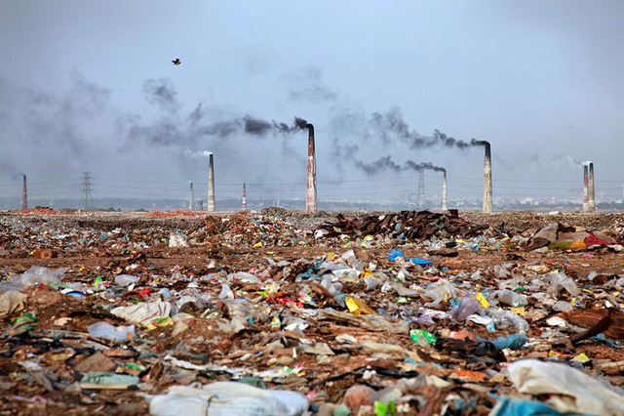
KHUYẾT TẬT CỦA NỀN KINH TẾ THỊ TRƯỜNG
Luôn tiềm ẩn những rủi ro khủng hoảng;
Không tự khắc phục được xu hướng cạn kiệt tài nguyên không tái tạo, ô nhiễm môi trường tự nhiên – xã hội
Không tự khắc phục được hiện tượng phân hóa sâu sắc trong xã hội

Slide 33


CÁC QUY LUẬT KINH TẾ CHỦ YẾU CỦA THỊ TRƯỜNG
QUY LUẬT GIÁ TRỊ
1. Nội dung: Việc sản xuất và mua bán H² phải dựa trên cơ sở GIÁ TRỊ XÃ HỘI
2. Yêu cầu:
→ trong sx: GTCB < GTXH
→ trong mua bán: nguyên tắc NGANG GIÁ
3. Cơ chế: Hoạt động thông qua sự lên xuống của giá cả xoay quanh giá trị dưới tác động của 5 yếu tố
4. Tác dụng: điều tiết sản xuất & lưu thông HH – thúc đẩy LLSX – phân hóa giàu nghèo

Slide 34
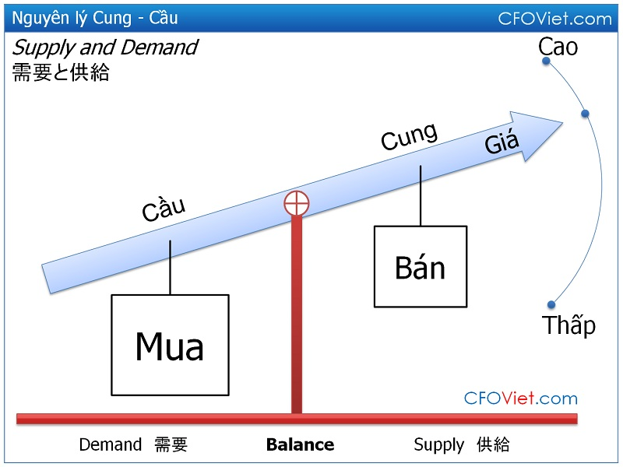
QUY LUẬT CUNG CẦU – QUY LUẬT LƯU THÔNG H²
Giá cả = giá trị (Khi Cung = Cầu)
Giá cả > giá trị (Khi Cung < Cầu)
Giá cả < giá trị (Khi Cung > Cầu)

Slide 35
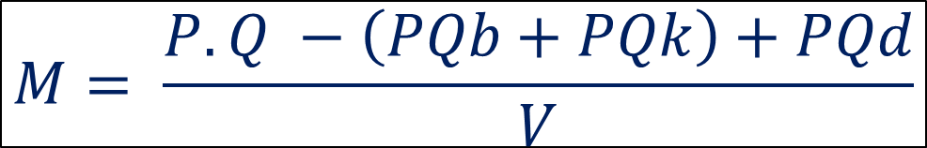

QUY LUẬT LƯU THÔNG TIỀN TỆ
Khi tiền tệ chỉ làm chức năng LƯU THÔNG:
$$M= \frac{P x Q}{V}$$
Khi tiền tệ có thêm chức năng THANH TOÁN:
$$M= \frac{P. Q −\left(PQb+PQk\right)+PQd}{V}$$
Trong đó: M: số lượng tiền cần cho lưu thông;
P: mức giá cả; Q: khối lượng HHDV lưu thông;
P. Q: tổng giá cả HHDV;
PQb: tổng giá cả HHDV bán chịu;
PQk: tổng giá cả HHDV khấu trừ cho nhau
PQd: tổng giá cả HHDV đến kì thanh toán
V: số vòng quay trung bình của tiền tệ

Slide 36

QUY LUẬT CẠNH TRANH
Khi đã tham gia thị trường, các chủ thể sxkd vừa hợp tác, vừa cạnh tranh;
Cạnh tranh là sự ganh đua giữa những chủ thể kinh tế với nhau nhằm có được những ưu thế về sản xuất cũng như tiêu thụ để có được lợi ích tối đa
Có cạnh tranh nội ngành và cạnh tranh khác ngành

Slide 37
2.2. Thị trường và vai trò của các chủ thể tham gia thị trường
2.2.1.
THỊ TRƯỜNG
VAI TRÒ CỦA CÁC CHỦ THỂ CHÍNH THAM GIA THỊ TRƯỜNG
2.2.2.

Slide 38
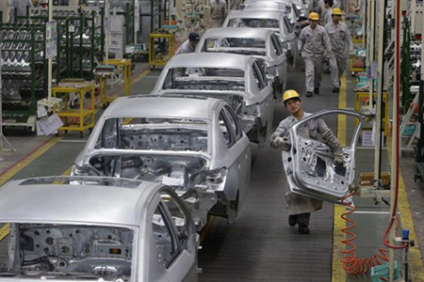
Người sản xuất
Nhà sản xuất, đầu tư, kinh doanh hàng hóa, dịch vụ → trực tiếp tạo ra của cải vật chất;
Quan tâm đến nhu cầu hiện tại và nhu cầu tương lai với mục tiêu lợi nhuận tối đa → 3 vấn đề của sản xuất
Cần phải có trách nhiệm xã hội

Slide 39

Người tiêu dùng
Các cá nhân, hộ gia đình, DN, Nhà nước
Tiêu dùng tạo ra nhu cầu và là mục đích và định hướng của sản xuất
Cần phải có trách nhiệm đối với sự phát triển bền vững của xã hội

Slide 40

Các chủ thể trung gian
Thương nhân là người trung gian giữa người sản xuất và người tiêu dùng
Giúp chuyên môn hóa sản xuất; cung cấp thông tin thị trường, pháp luật, tập quán.
Chuyên môn hóa lưu thông, hình thành hệ thống phân phối, tiết kiệm chi phí lưu thông, mở rộng thị trường, thúc đẩy tiêu dùng
Tiềm ẩn nguy cơ mất cân đối, khủng hoảng sản xuất thừa, đầu cơ chi phối thị trường

Slide 41

Nhà nước
Tạo lập môi trường và điều kiện thuận lợi cho KTTT
Điều tiết vĩ mô nền kinh tế thông qua các công cụ và chính sách kinh tế
Cung ứng hàng hóa công cộng và các dịch vụ XH
Giám sát, kiểm tra nền kinh tế

